Slide 1
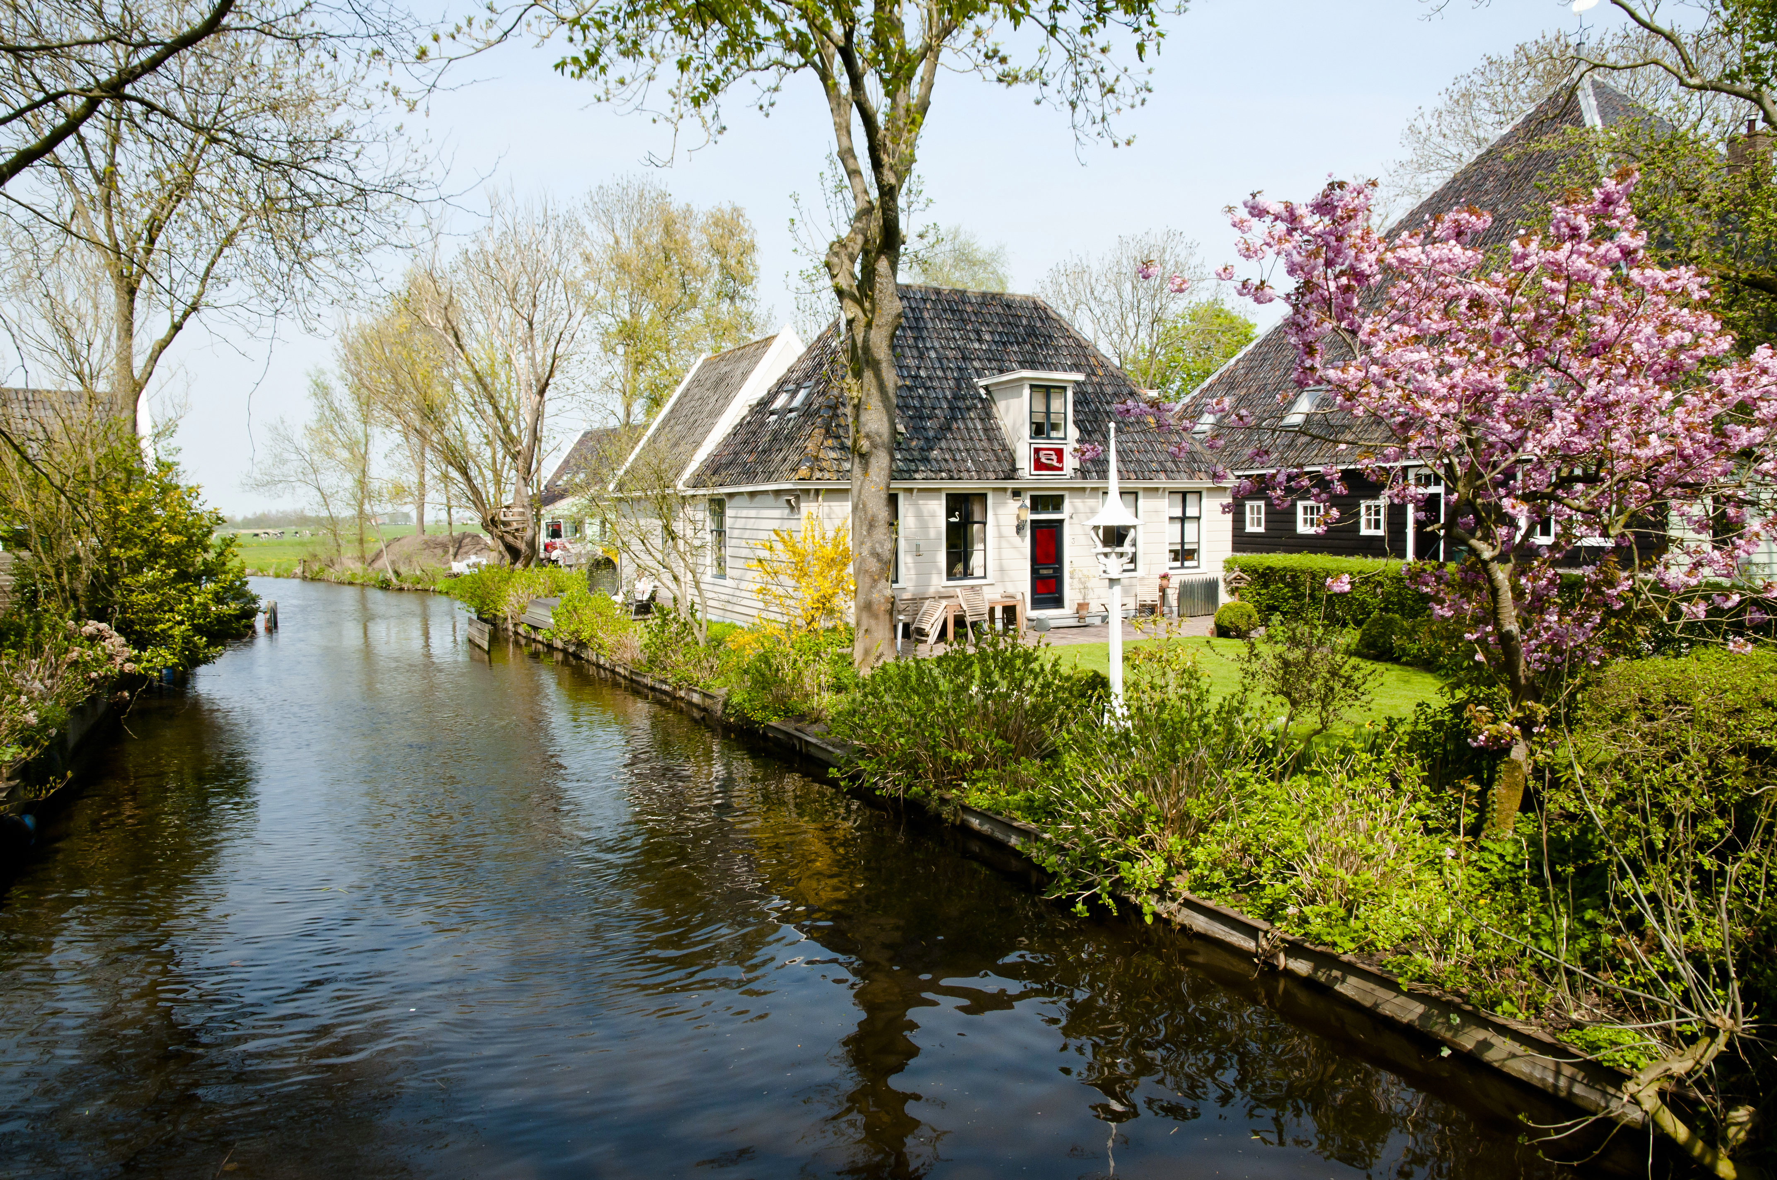
Estelle
Frankrijk
Nederland: 3 jaar
dorp: klein, gezellig
huis: wit
sloot

Slide 2
Estelle

